Slide 1
Работа с родителями по пропаганде здорового образа жизни.
Выполнили педагоги МОУ НОШ №1
Н.Г.Баранцева
Н.Е.Алахвердян

Slide 2
Цель:
Формирование у детей и их родителей ценностей и навыков здорового образа жизни

Slide 3
Задачи:
Разработка и реализация образовательных и досуговых профилактических программ и мероприятий
Оказание социально-психологической и педагогической помощи детям и родителям
Проведение разъяснительной (просветительской) работы с родителями учащихся

Slide 4
Воспитательная работа должна быть направлена на развитие у детей личностной зрелости и способности к самореализации, формирование установки на здоровый образ жизни:
Необходимо обеспечить:
поддержку и развитие объединений по интересам, их участие в профилактической работе
Методическое сопровождение мероприятий досуга детей
Проведение конкурсов, газет, выставок плакатов, рисунков
Беседы в классах, группах, тематические классные часы
Создание условий для саморазвития и самореализации личности детей во внеурочное время

Slide 5
Профилактическая работа с родителями:
Формирование нетерпимого отношения родителей к риску появления вредных привычек в той микросреде, в которой растет и общается их ребенок
Силами родителей осуществление общественного контроля за проведением досуга детей
Участие, организация и проведение массовых семейных мероприятий с участием детей, родителей и школьной общественности
Реализация программы повышения родительской компетентности, где идет обучение родителей навыкам эффективного взаимодействия с собственными детьми

Slide 6
Профилактическая работа через учебный процесс предполагает изменение концепции содержания и основных направлений учебно-воспитательной работы с детьми , для чего необходимо:
Повышение качества образования за счет повышения уровня здоровья и изменения ценностной ориентации учащихся
Формирование в микросоциальной и образовательной среде детей поддерживающей атмосферы, благоприятствующей раскрытию личностных качеств
Развитие ценностных ориентиров созидательного смысла жизни, адекватных представлений о здоровье и успешности
Выработка у детей мотивации к необходимости работы над собой
Изменение собственной установки преподавателя на здоровый образ жизни, улучшение профессионально-эмоциональной позиции учителя

Slide 7
Ученые о здоровье
Здоровье – это не подарок, который человек получает один раз и на всю жизнь, а результат сознательного поведения каждого человека и всех в обществе. П.Фос
Здоровое тело – продукт здорового рассудка. Б.Шоу
Главное, от чего зависит физическое здоровье, - здоровье нравственное…, чтобы сохранить своё здоровье, думай о здоровье других. Д.С.Лихачев

Slide 8
Рабочая программа внеурочной деятельности по спортивно-оздоровительному направлению «Расти здоровым» сост. С.Б.Краснова

Slide 9
Стенды
25 полезных вещей, которым мы можем научить детей
Прямо сейчас на наших глазах привычки приобретают наши дети. В зарождении каких-то из них мы не будем участвовать, их продиктует природа и среда, окружающая ребенка. Но есть вещи, которым мы можем научить детей в раннем возрасте, чтобы эти полезные навыки в будущем помогали им взаимодействовать с другими людьми и облегчали жизнь.
12 уроков любви или чему мы можем сознательно учиться у своих детей
Воспитание детей – задача не из простых. И вместе с этим, процесс интересный и увлекательный. Особенно для тех, кто готов учиться всю жизнь. На Востоке говорят: «Настоящий учитель – это тот, кто готов учиться у каждого встречного. А настоящий ученик тот, кто видит в каждом своего учителя». Что уж говорить о наших детях? Это наши лучшие учителя!

Slide 10
Забота о счастье ребенка – лейтмотив взаимодействия учителей с родителями
Фундаментальным основанием взаимодействия является взаимное уважение:
-Уважение к родителям – безусловно и нетленно.
-Уважение к педагогу – зависит от тактики поведения педагога, чем от воспитанности и культуры родителей. Уважение к себе педагог строит самостоятельно , опираясь на психолого-этические нормативы, направляя поведение родителей, инициируя культурные формы, поддерживая родителей незаметно в наилучших и тонких направлениях.
Диалог в решении проблем:
Беседы,
Консультации,
Поиск конструктивных, оптимальных решений в сложных жизненных ситуациях с соблюдением конфиденциальности
Методическое сопровождение

Slide 11
Родительские собрания
Цель: привлечение внимания родителей к своим детям
Задачи: -расширить знания родителей о причинах, признаках и характере существующих проблем
-предоставить возможность задуматься и оценить взаимоотношения со своим ребенком
-воспитывать уважение к личности ребенка и понимание его проблем

Slide 13
Кого мы хотим вырастить?

Slide 14
♦ Сорняки производит сама природа – культурное растение выращивают специально, возделывают.

Slide 15
♦ Сорняки растут быстро – культурное растение медленно.

Slide 16
♦ Сорняки растут густо, «вместе» — культура требует прореживания, чтобы каждая особь имела пространство.

Slide 17
♦ Сорняки стойко выносят превратности судьбы – культурные растения гибнут и чахнут без необходимых условий.

Slide 18
♦ Сорняки не нуждаются в уходе – культура требует постоянной заботы садовника, огородника.

Slide 19
♦ Сорняки захватывают территорию, уничтожая слабые растения, культурные посадки не обладают такой агрессией к «соседям».

Slide 20
♦ Сорняки чрезвычайно активно размножаются – выходить новые культурные растения трудно и сложно, не всегда удается, необходима помощь человека в размножении культуры.

Slide 21
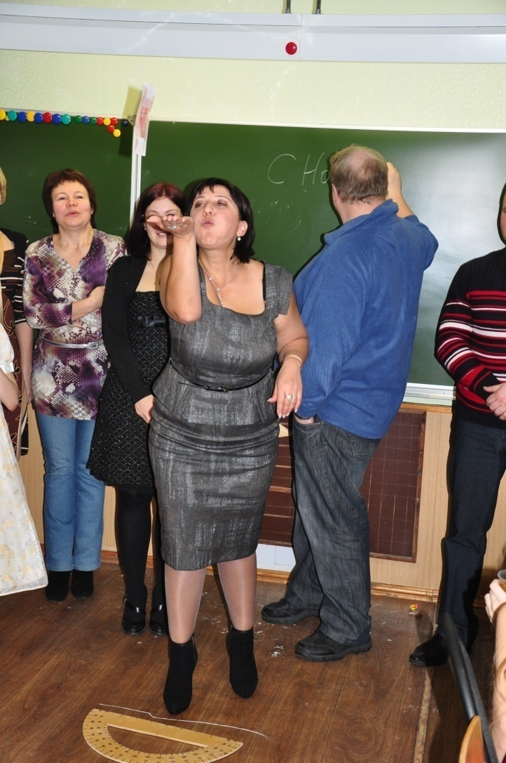
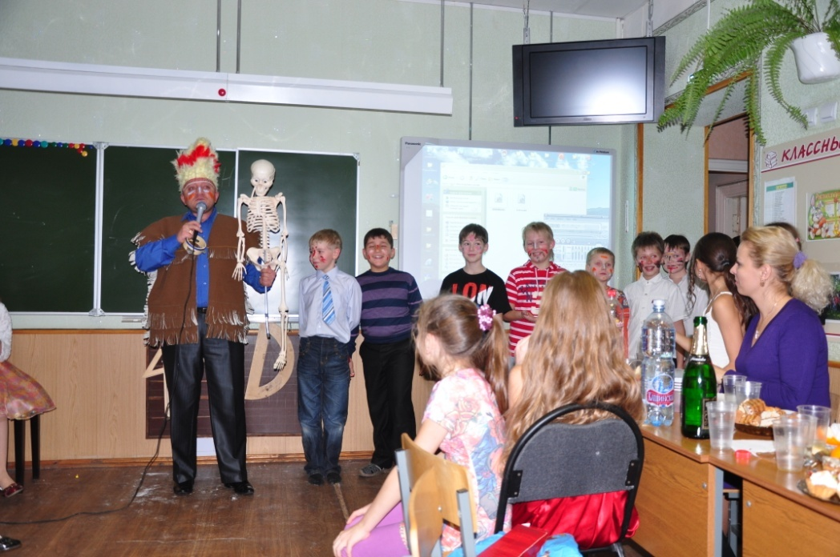
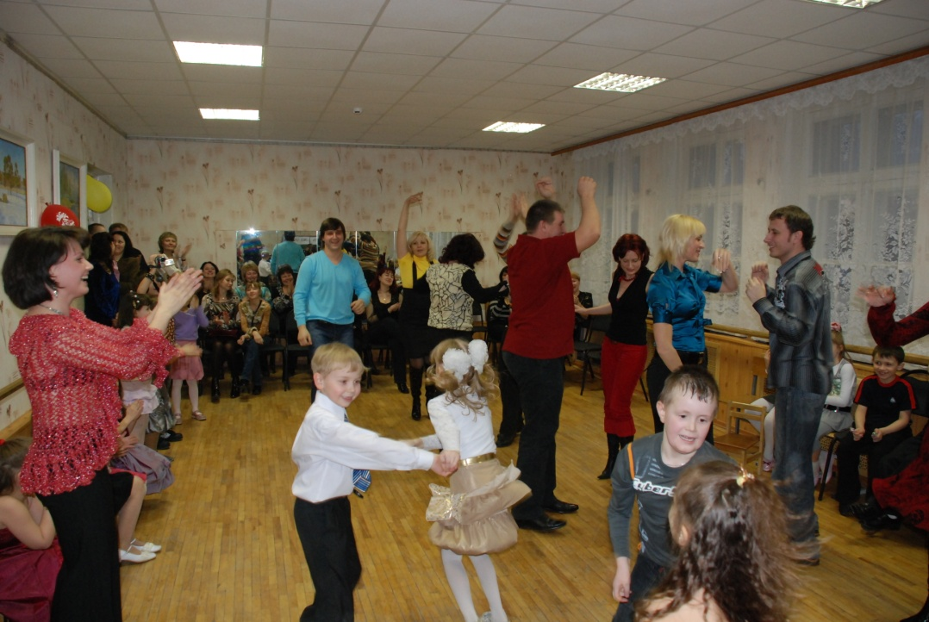
Семейные праздники

Slide 22
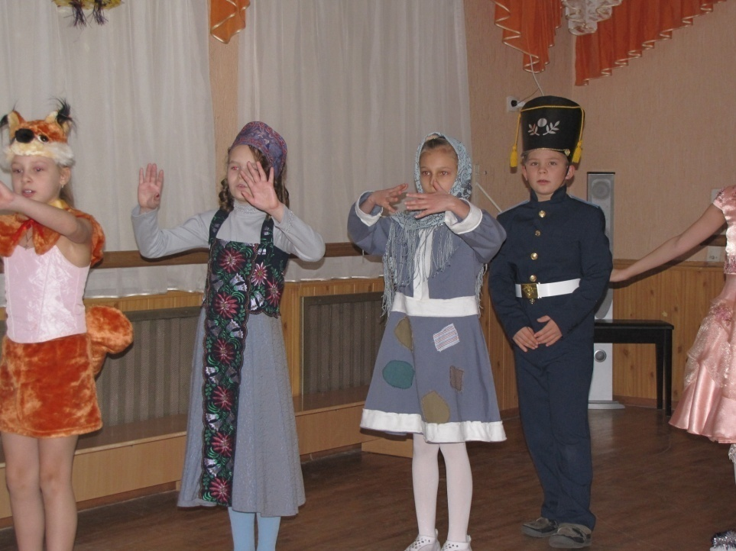
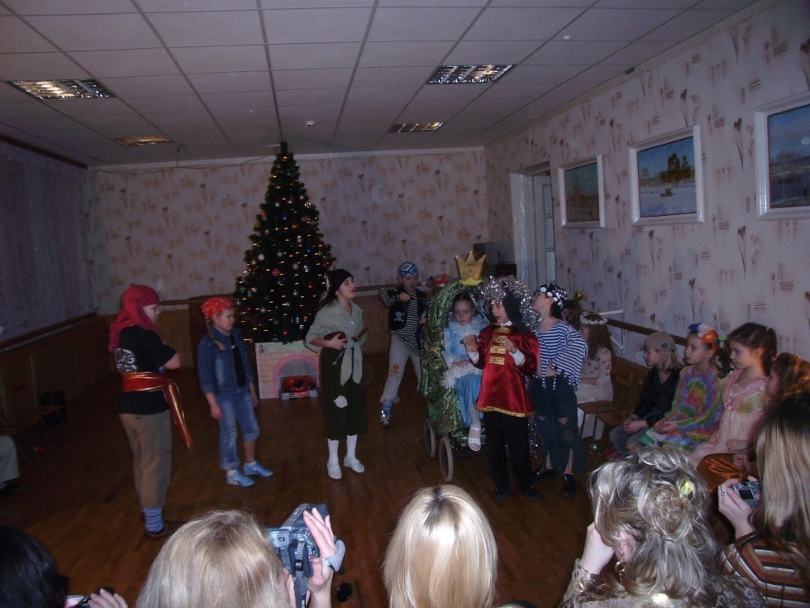
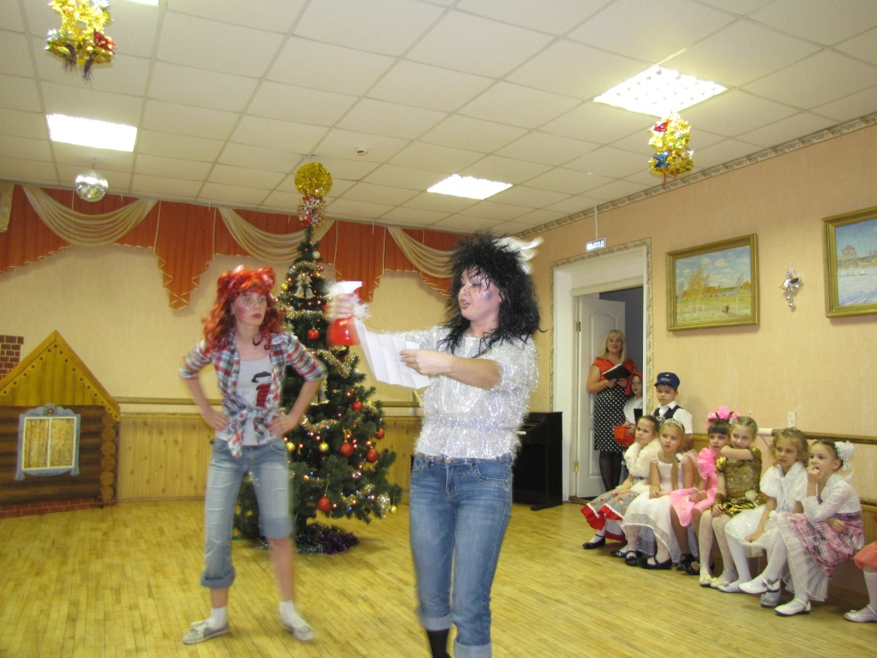
Театрализованная деятельность

Slide 23
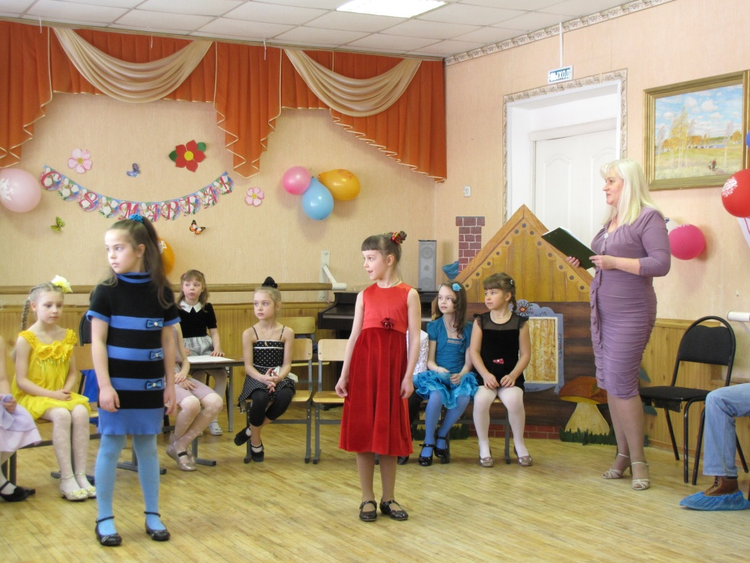
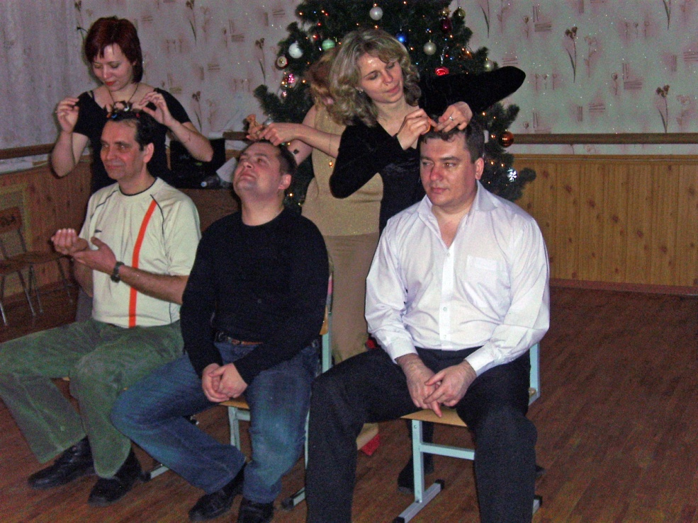
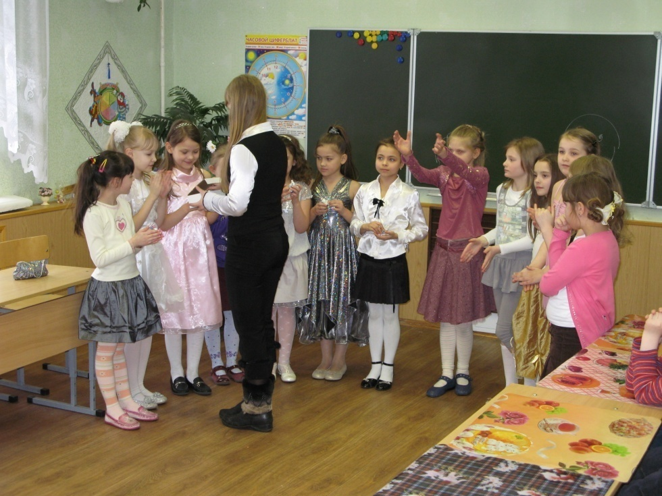
Конкурсы, викторины

Slide 24
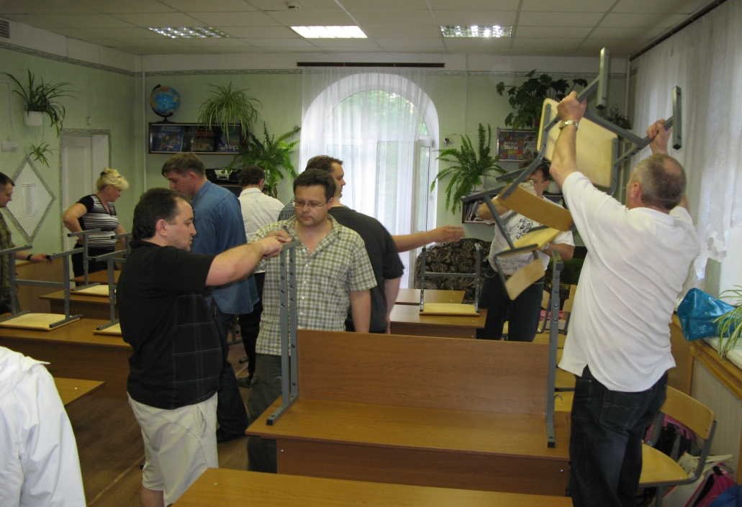
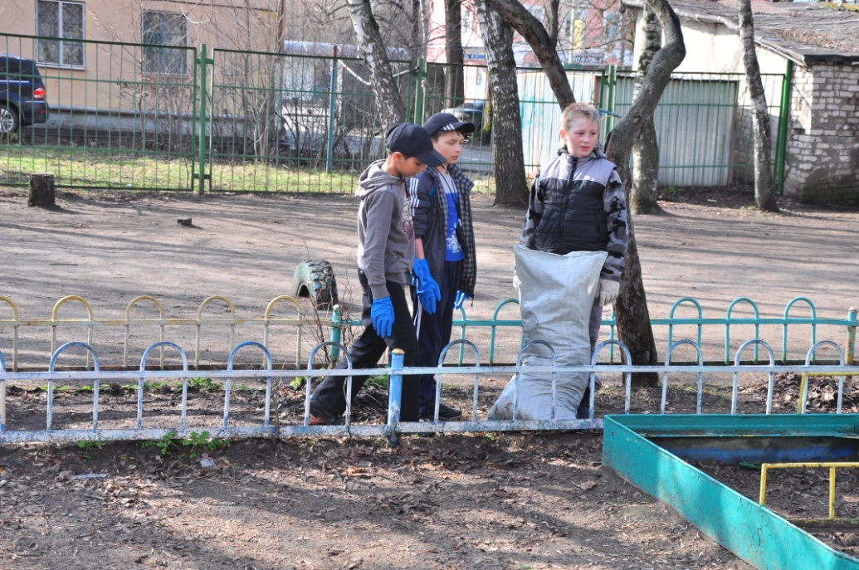
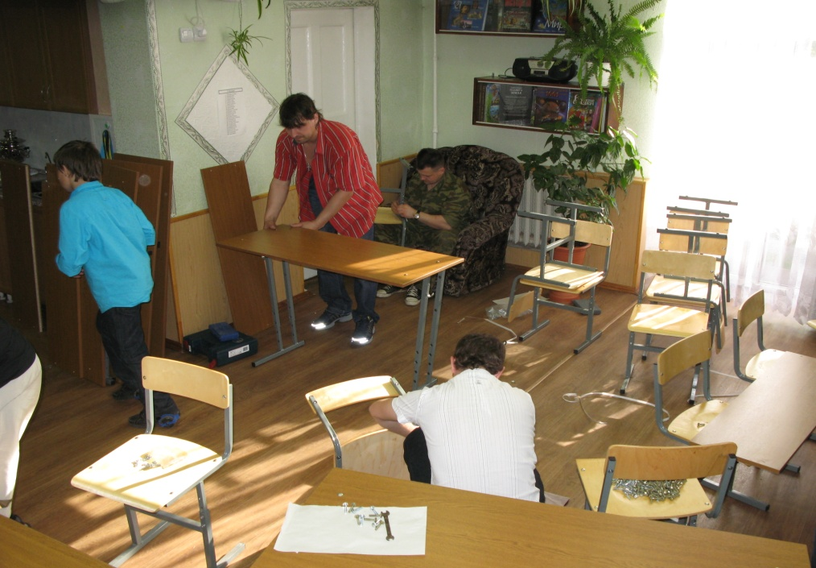
Трудовая деятельность

Slide 25
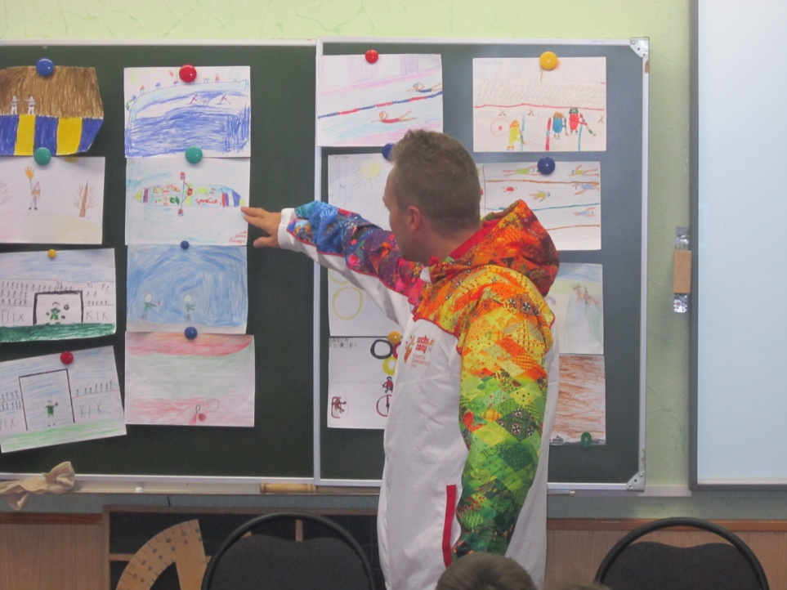
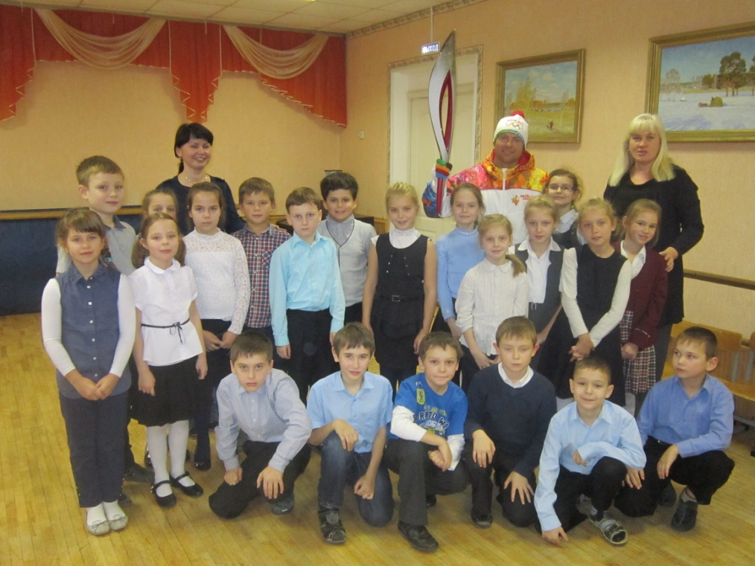
Классные часы

Slide 26
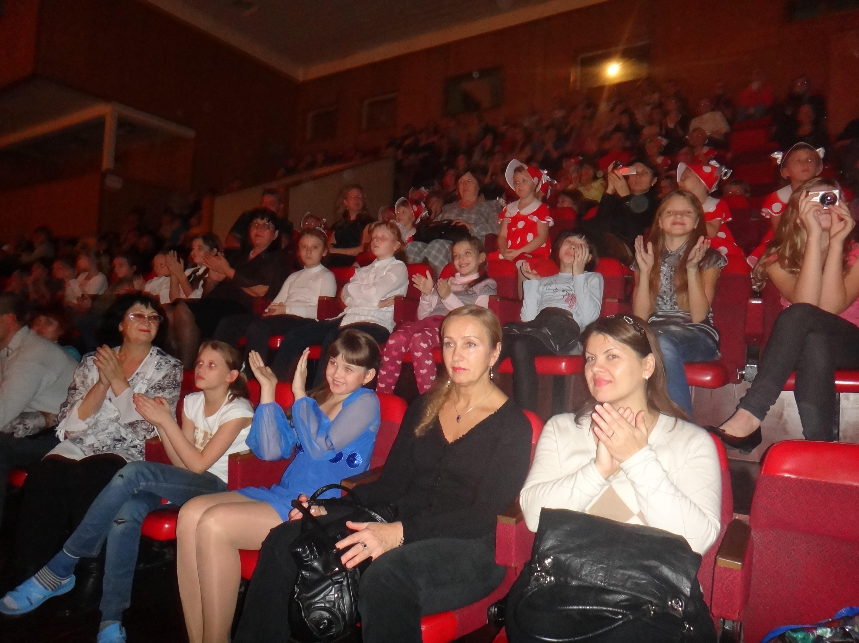
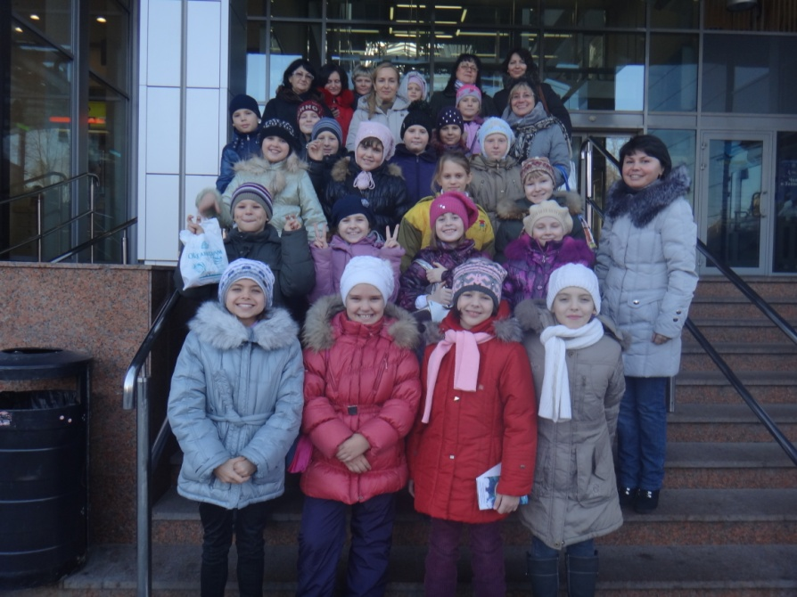
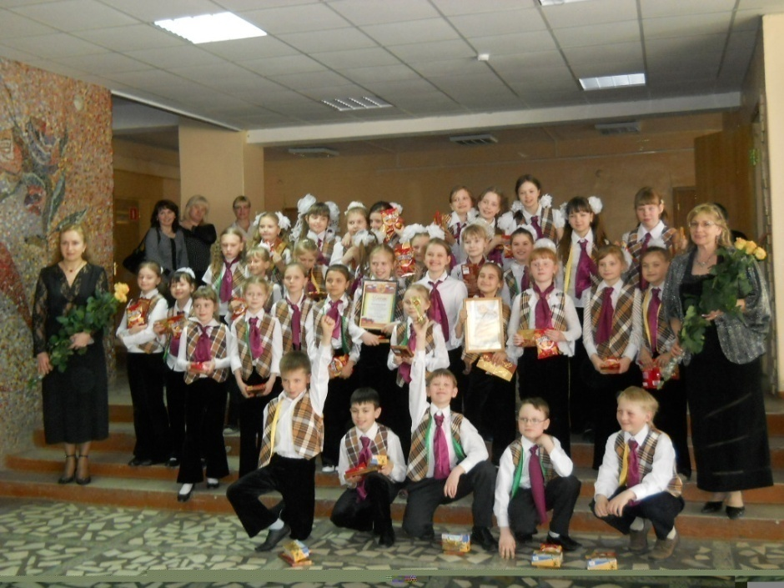
Совместное творчество, поездки

Slide 27
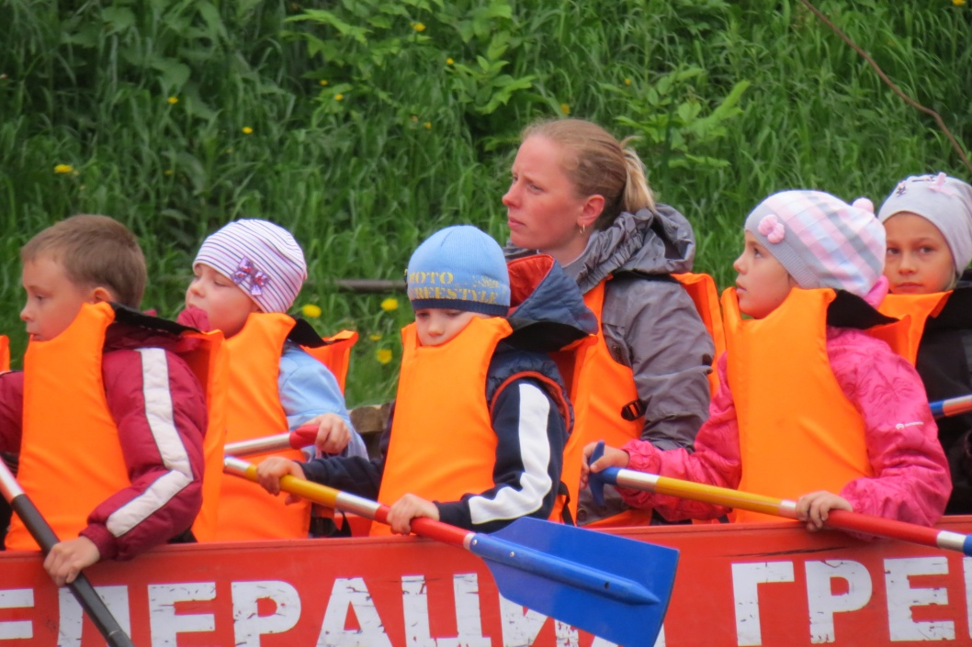
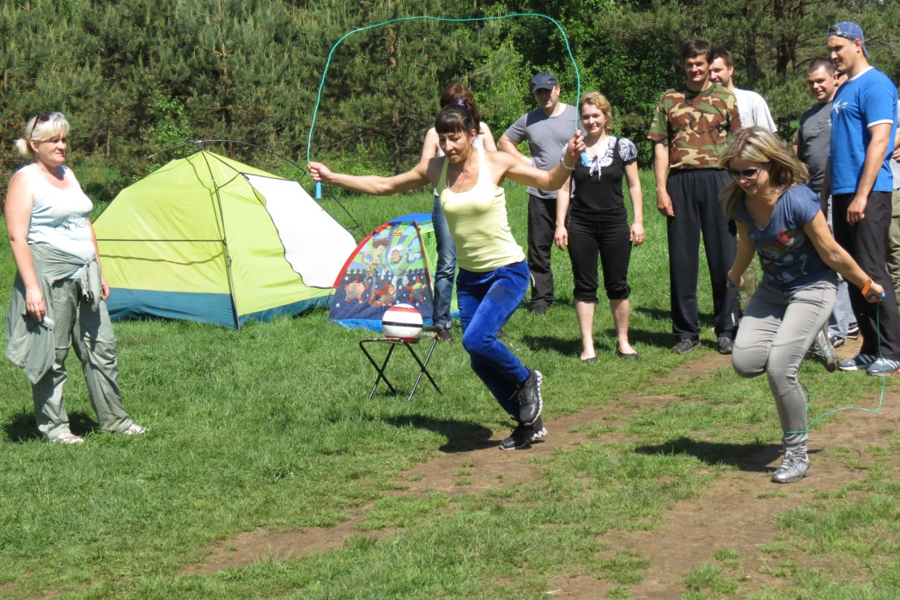
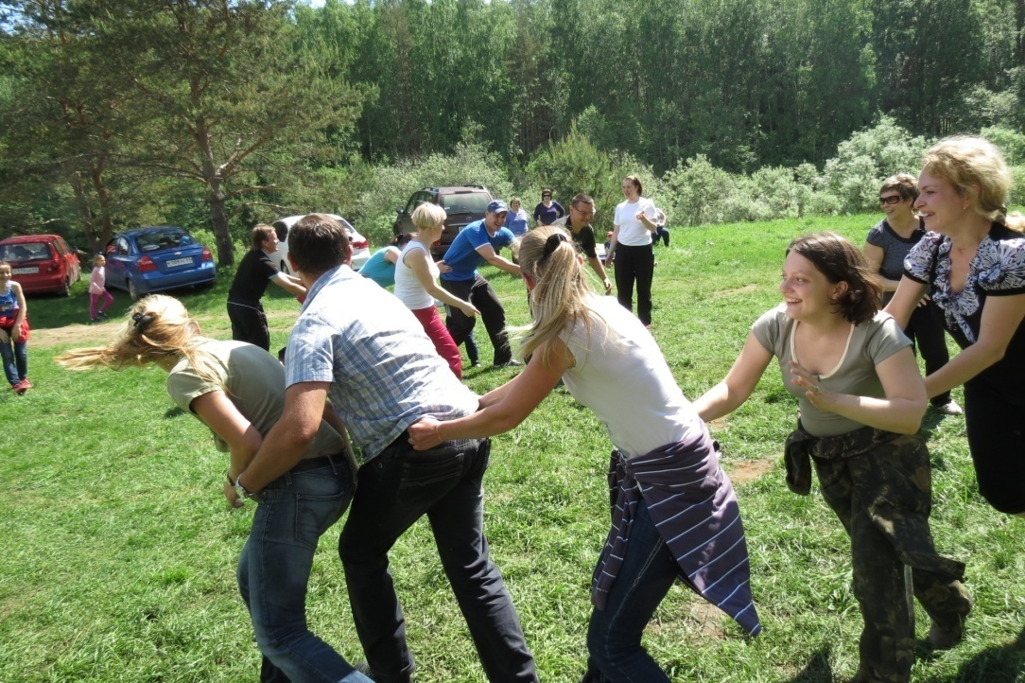
Загородный отдых

Slide 28
Ребенок – это праздник, который всегда с тобой.
Не жди, что твой ребенок будет таким, как ты, или таким, как ты хочешь. Помоги ему стать не тобой, а собой.
Не требуй от ребенка платы за все, что ты для него сделал. Ты дал ему жизнь – как он может отблагодарить тебя? Он даст жизнь другому, тот третьему, и это необратимый закон благодарности.
Не вымещай на ребенке свои обиды, чтобы в старости не есть горький хлеб. Ибо что посеешь, то и взойдет.

Slide 29
Ребенок – это праздник, который всегда с тобой.
Не относись к его проблемам свысока. Жизнь дана каждому по силам, и будь уверен –ему она тяжела не меньше, чем тебе, а может быть, и больше, поскольку у него нет опыта.
Не унижай!
Не забывай, что самые важные встречи человека – это его встречи с детьми. Обращай больше внимания на них – мы никогда не можем знать, кого мы встречаем в ребенке.

Slide 30
Ребенок – это праздник, который всегда с тобой.
Не мучь себя, если не можешь сделать что-то для своего ребенка. Мучь, если можешь, но не делаешь. Помни: для ребенка сделано недостаточно, если не сделано все.
Ребенок – это не тиран, который завладевает всей твоей жизнью, не только плод плоти и крови. Эта та драгоценная чаша, которую Жизнь дала тебе на хранение и развитие в нем творческого огня. Это раскрепощенная любовь матери и отца, у которых будет расти не «наш», «свой» ребенок, но душа, данная на хранение.

Slide 31
Ребенок – это праздник, который всегда с тобой.
Умей любить чужого ребенка. Никогда не делай чужому то, что не хотел бы, чтобы сделали твоему.
Люби своего ребенка любым – неталантливым, неудачливым, взрослым обращаясь с ним, радуйся, потому что ребенок - это праздник, который пока с тобой.

Slide 32
Спасибо
за
внимание!

